Slide 1
S
M
M
S
Just about social media
Харунова Диана
Проектный менеджер медиацентра УГАТУ «Avialife» +79378350171 harunova_diana@mail.ru

Slide 2
SMMS — это образовательный проект для участников медиа-структур молодежных и студенческих организаций, а также начинающих предпринимателей, по обучению продвижения собственного блога или сообщества в социальных сетях.

Slide 3
Кому данных проект будет интересен?
Сотрудникам и участникам студенческих медиацентров, информационных сообществ, молодежных объединений;
Студентам, интересующимся медиасферой;
Студентам и аспирантам, занимающимся проектной и научной деятельностью;
Начинающим предпринимателям с целью продвижения продукта и привлечения кадров к сотрудничеству;

Slide 4
Аргументы в пользу проекта
Повышение компетенций для создания интересного контента для социальных сетей в соответствии с тенденциями;
Создание единой доступной образовательной платформы в области SMM для студентов ВУЗов Республики Башкортостан и других регионов;
Создание площадки для обмена опытом и нетворкинга;
Практика в виде кейса для продвижения различных проектов партнеров и участников;

Slide 6
Этапы проекта
«SMM-school (SMMS)»;
Форум «SMMS»;
Отбор тьюторов на направления Juniour, Middle и Seniour;
Отбор новых участников по направлениям.

Slide 7
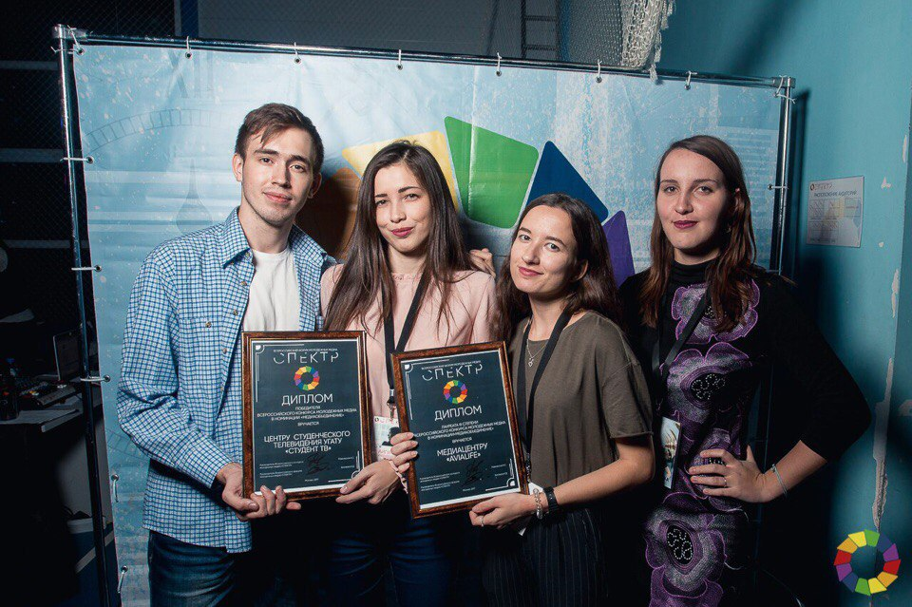
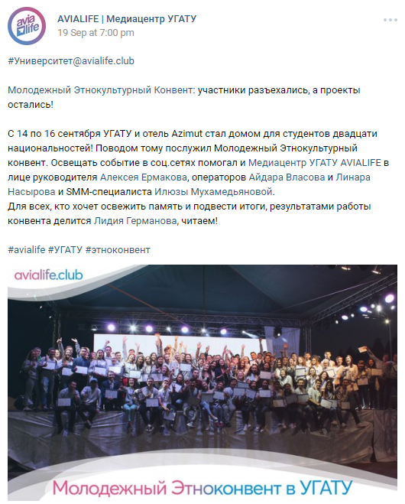
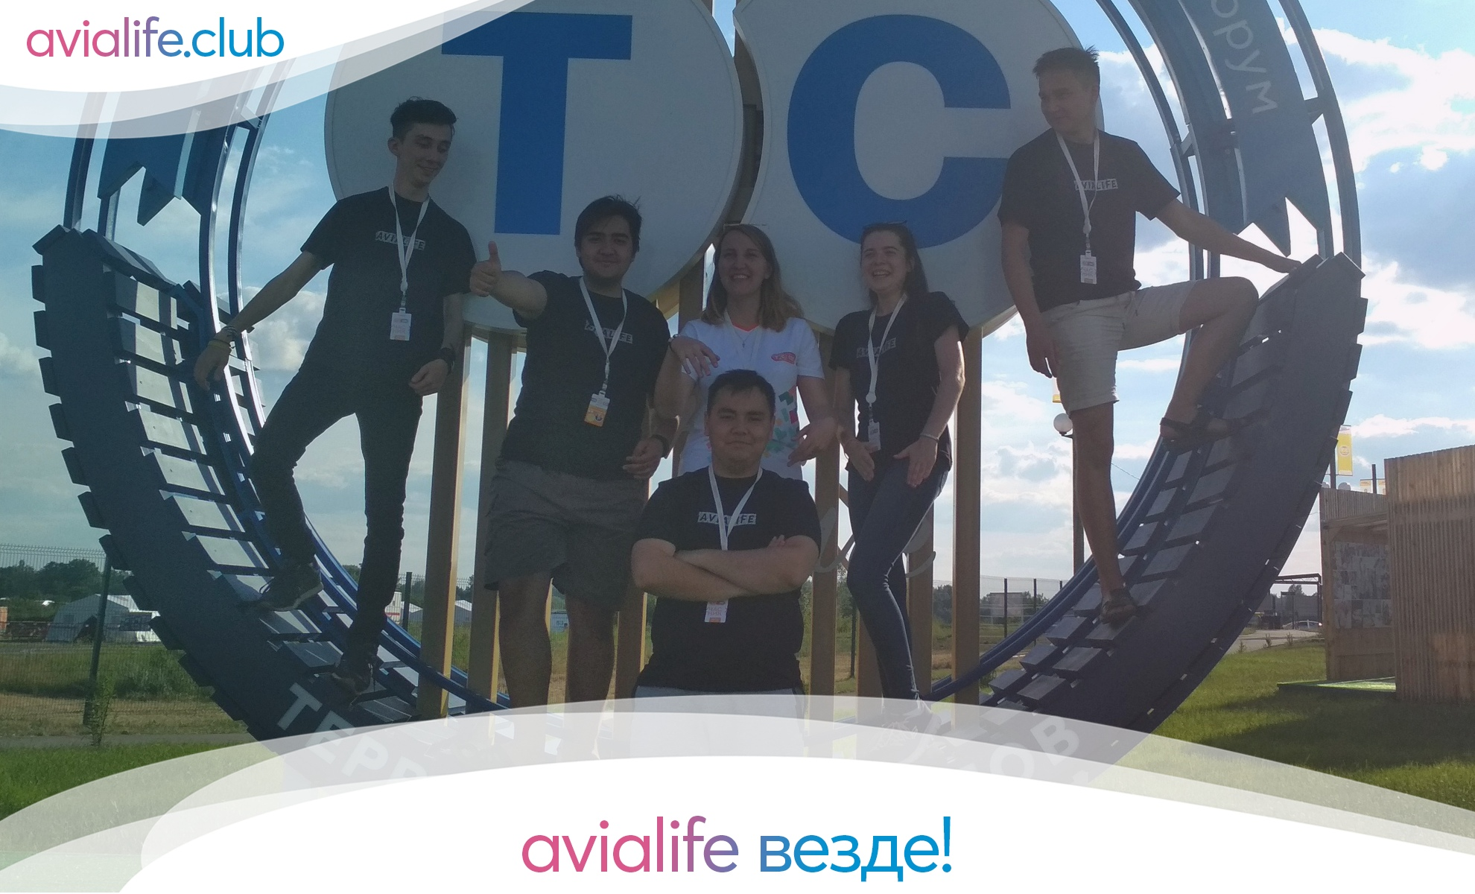
Почему именно мы?
1 и 3 место на всероссийском медиафоруме «Спектр-2017»;
Победа на «Time Code 2017» в номинации «лучший инстаграмм-канал»;
Организация первого республиканского студенческого медиа форума «Медиана»;
Организаторы первых многокамерных Live трансляций мероприятий Вузовского и Всероссийского масштаба (Всероссийская олимпиада школьников «Кубок Гагарина», Республиканский этап всероссийской олимпиады по программированию для школьников, а также студентов);
Члены команды медиацентра активно сотрудничают и работают с другими молодежными организациями.

Slide 8
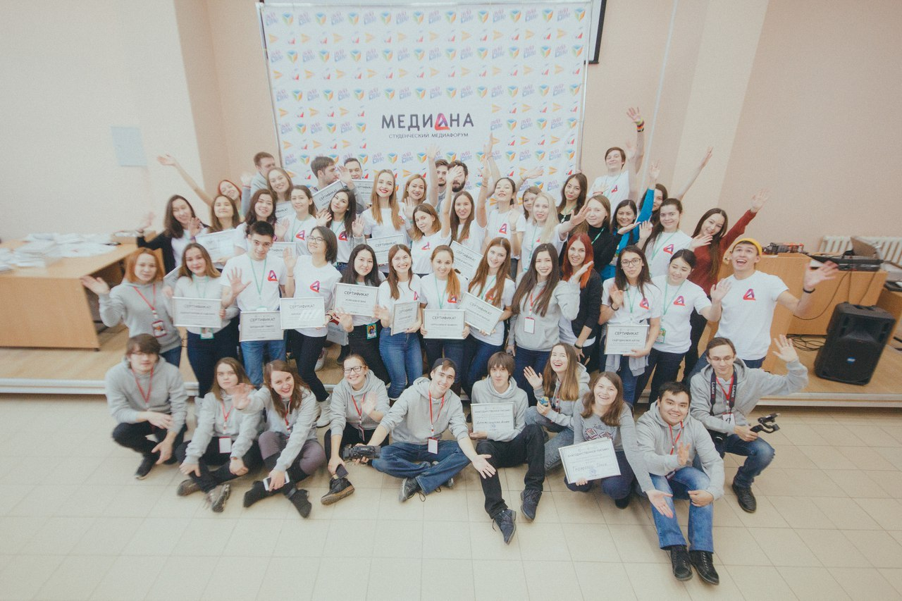
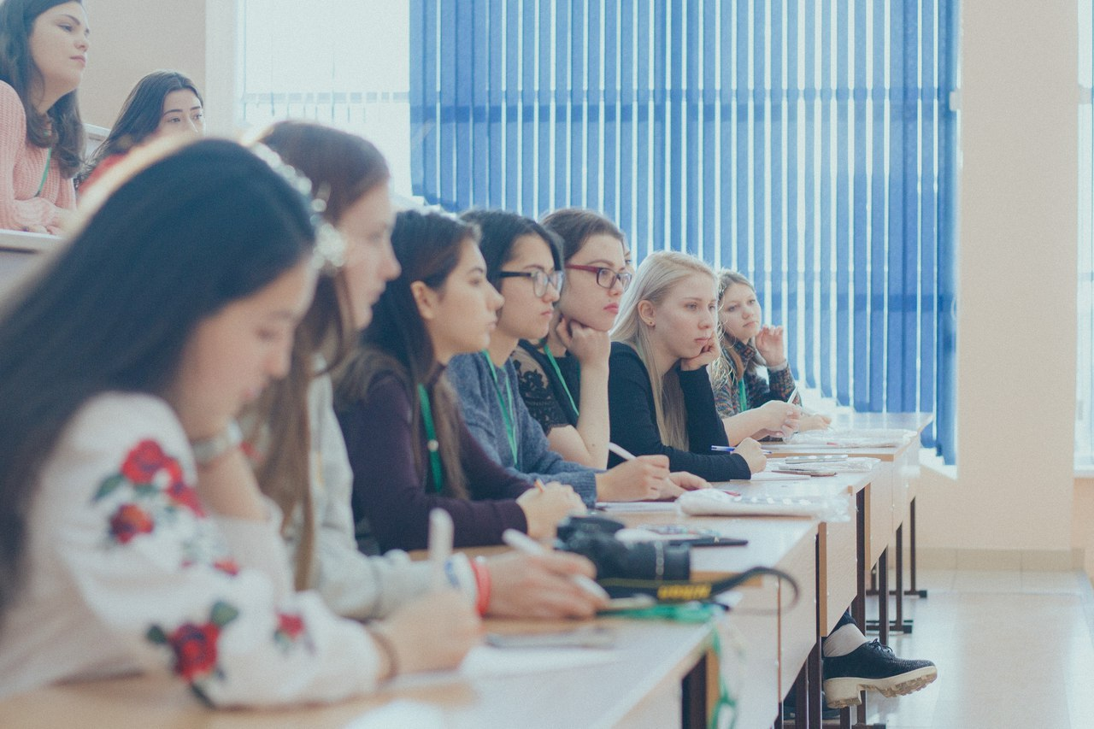
Медиана —первый региональный студенческий медиафорум.

Slide 9
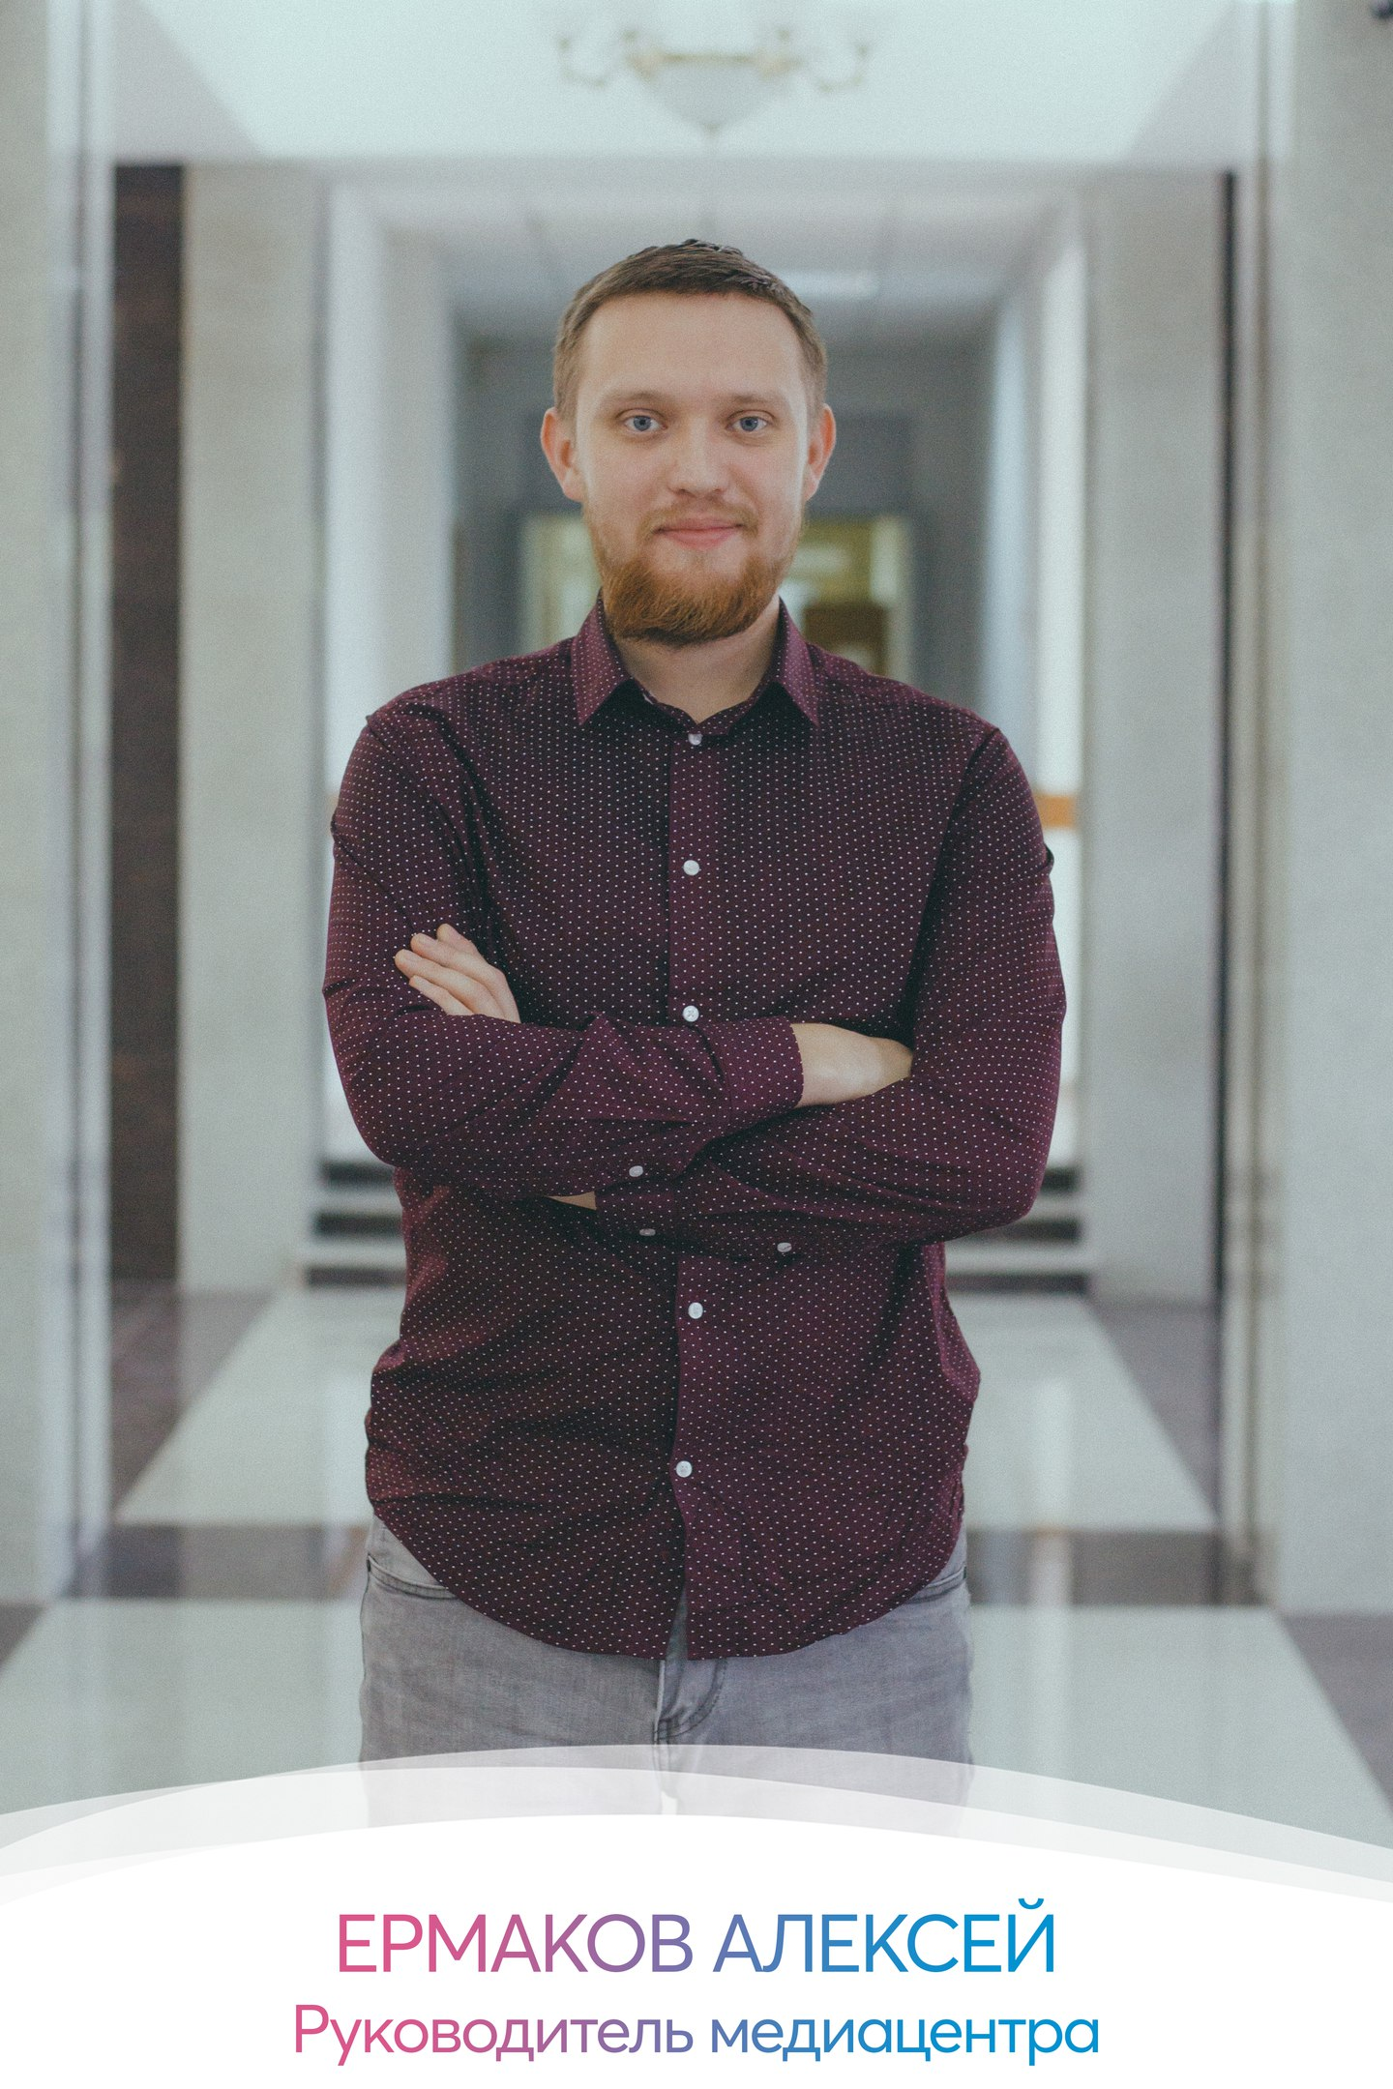
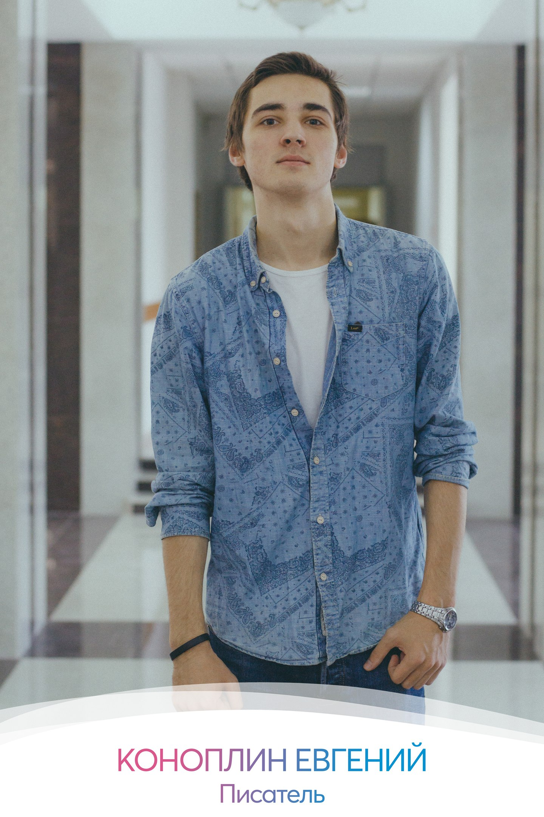
Команда проекта
Автор лейбла Avialife, Квизавия, Волонтерского центра УГАТУ им. Черных, «Медиана»
Организатор городской интеллектуальной игры «Квизавия», поэт, писатель
Алексей Ермаков — копирайтер и контент-менеджер FanGit.com, PNDBS

Slide 10
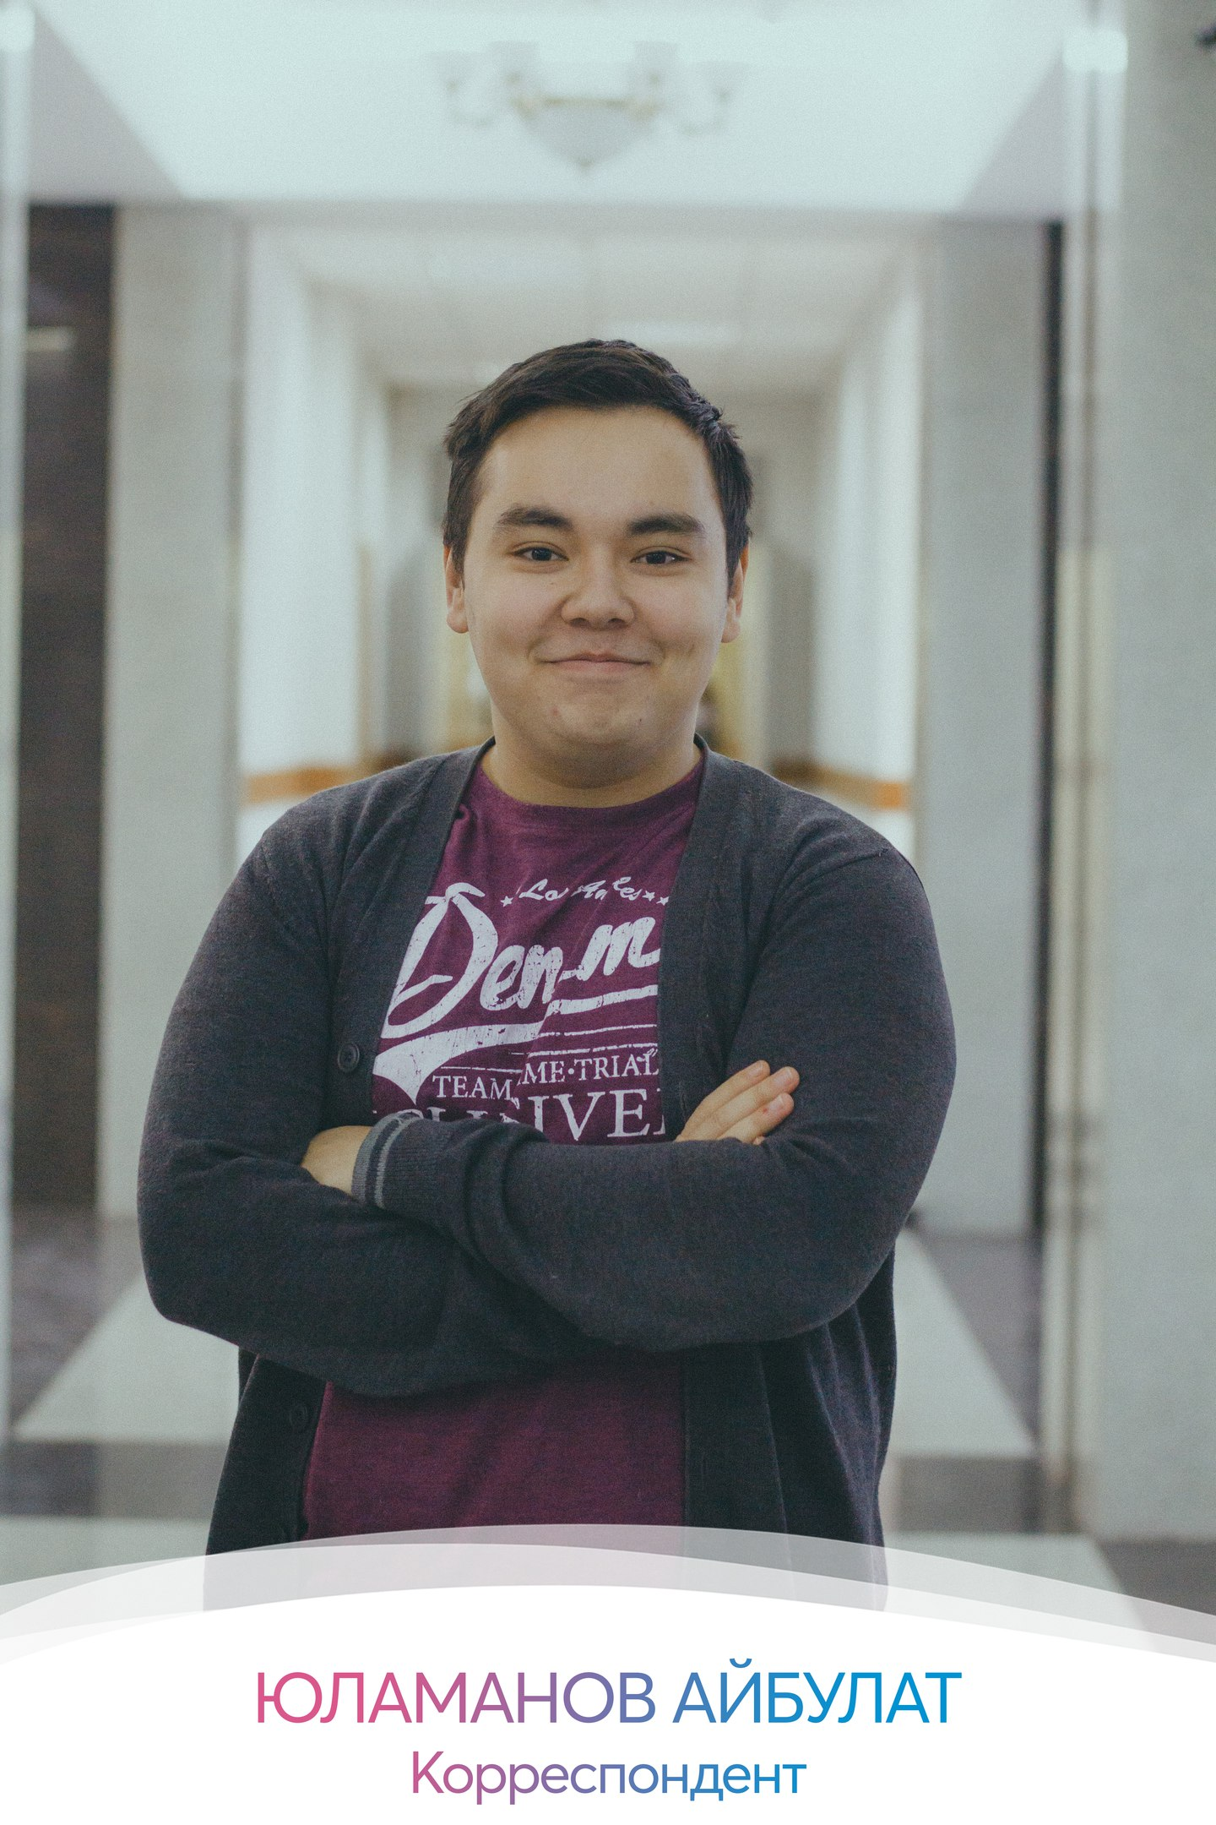
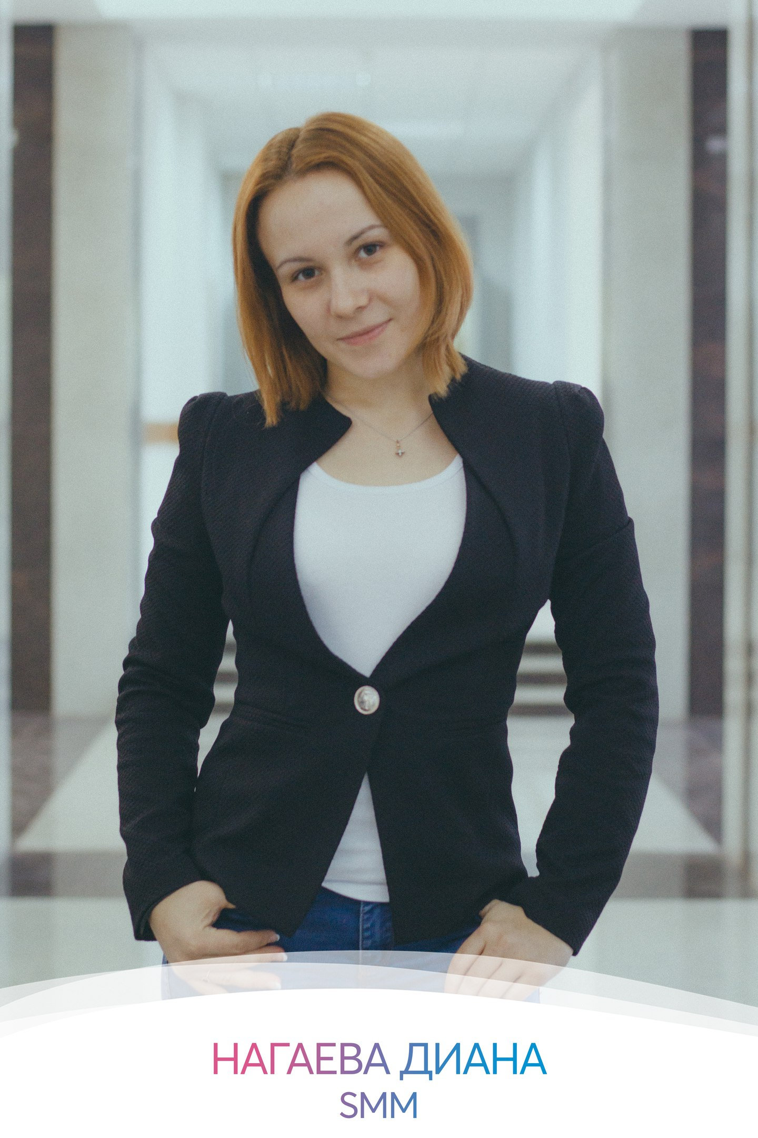
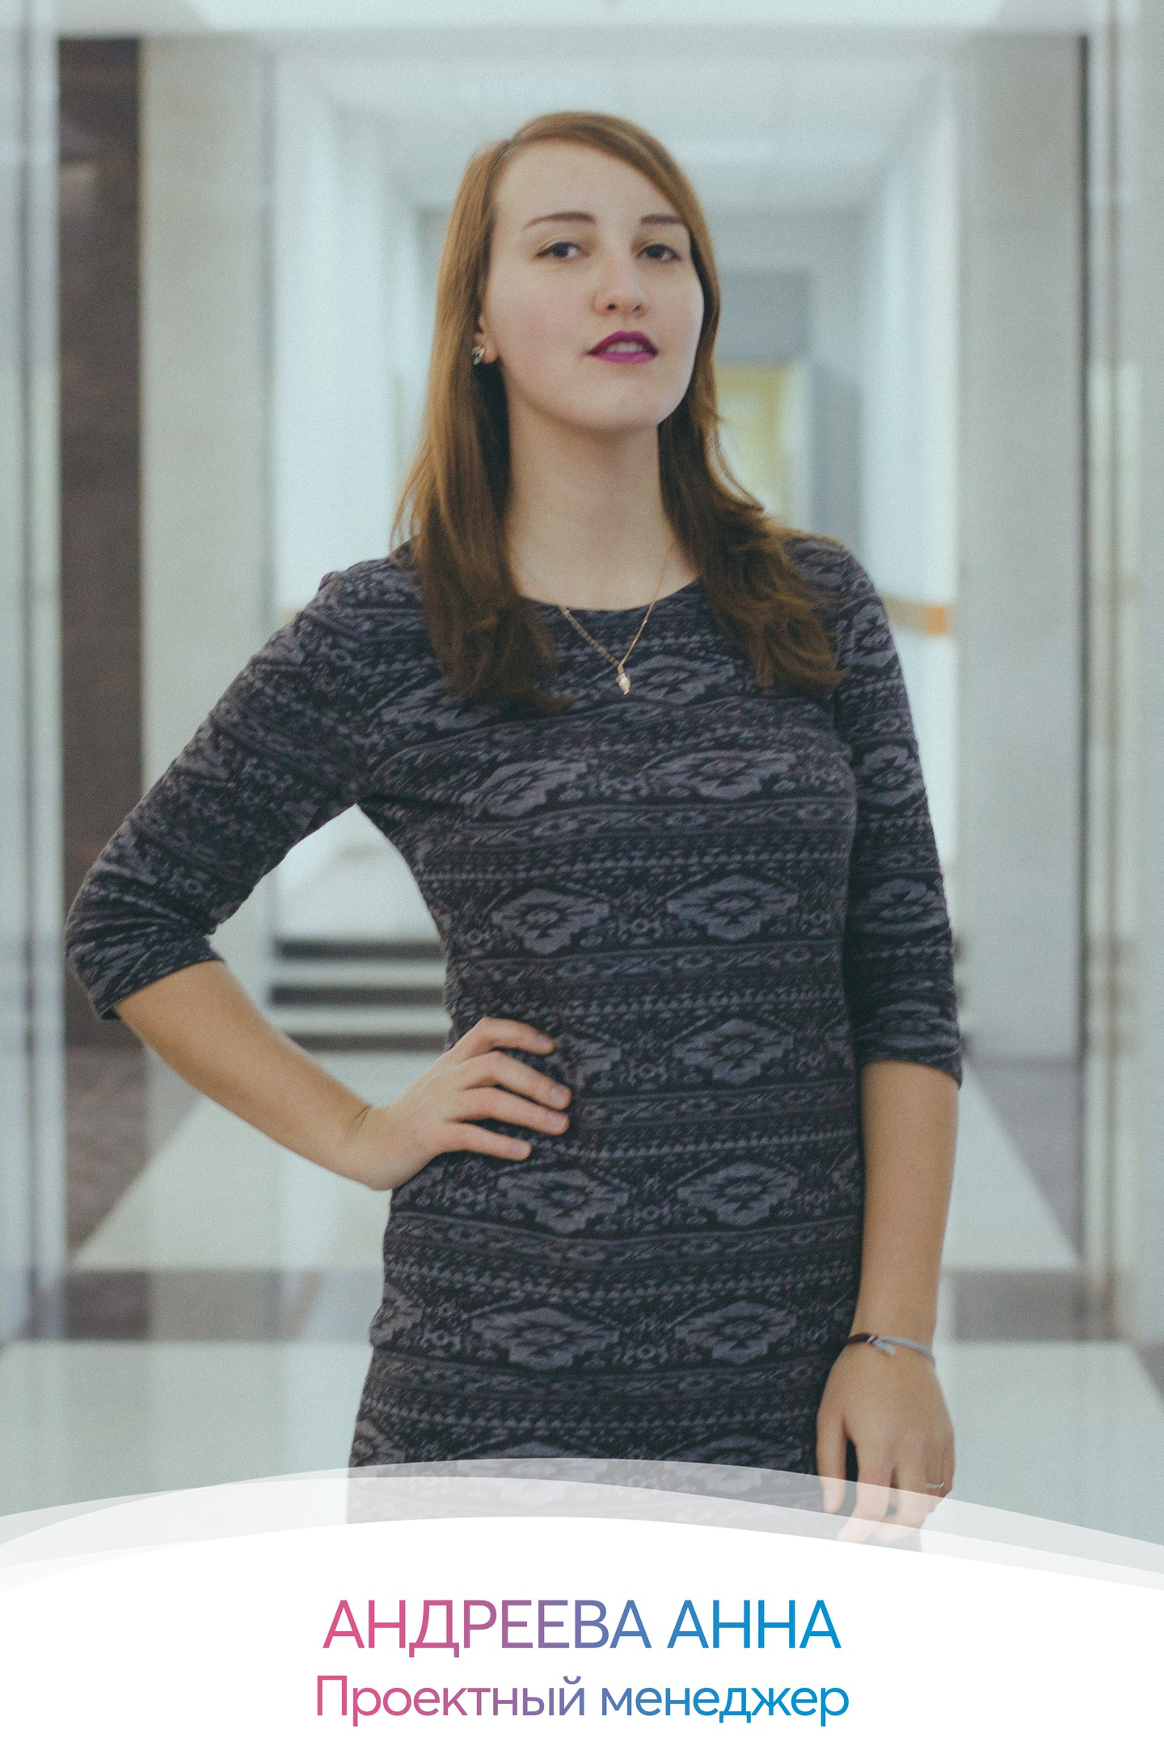
Руководитель банка студенческих стажировок РБ, член Медиагвардии МГЕР РБ,
Информационное сопровождение проектов РСМ РБ, модератор форума «Спектр»
SMM-специалист портала Планета.ру

